Slide 1
Компания ”Sun bag”
Выполнили студенты группы К3240:
Секен Бексултан
Легин Денис
Поляков Андрей

Slide 2
Задачи
Назначение ИС: автоматизирование процессов: определения рейтинга поставщика, распределения товаров по магазинам, выявление самых продаваемых моделей.
Основной процесс и внешние сущности по отношению к нему: - Основной процесс - «Продажа продукции» - Внешние сущности «Компания ”Sun bag”» и «Клиент»
Диаграмма нулевого уровня:

Slide 3
Задачи
Анализ событий (функций/работ/процессов), определение связей по потокам данных между сущностями, событиями, накопителями данных.
Название процесса | Входные потоки | Выходные потоки
Выбрать товар для закупки | Данные о модных тенденциях, Данные о продажах | Список требуемых товаров
Выбрать поставщика | Список требуемых товаров, Данные о цене и наличие товара | Данные о поставщиках, Отчет по поставщикам
Закупить товар | Товар, Заказ
Распределить по магазинам | Распоряжения по распределению товара по магазинам, Данные по распределению товара по магазинам | Отчет по распределению товара по магазинам
Продать товар | Данные о продажах | Отчет о продажах, Отчет о продавцах, Данные о продажах каждого продавца

Slide 4
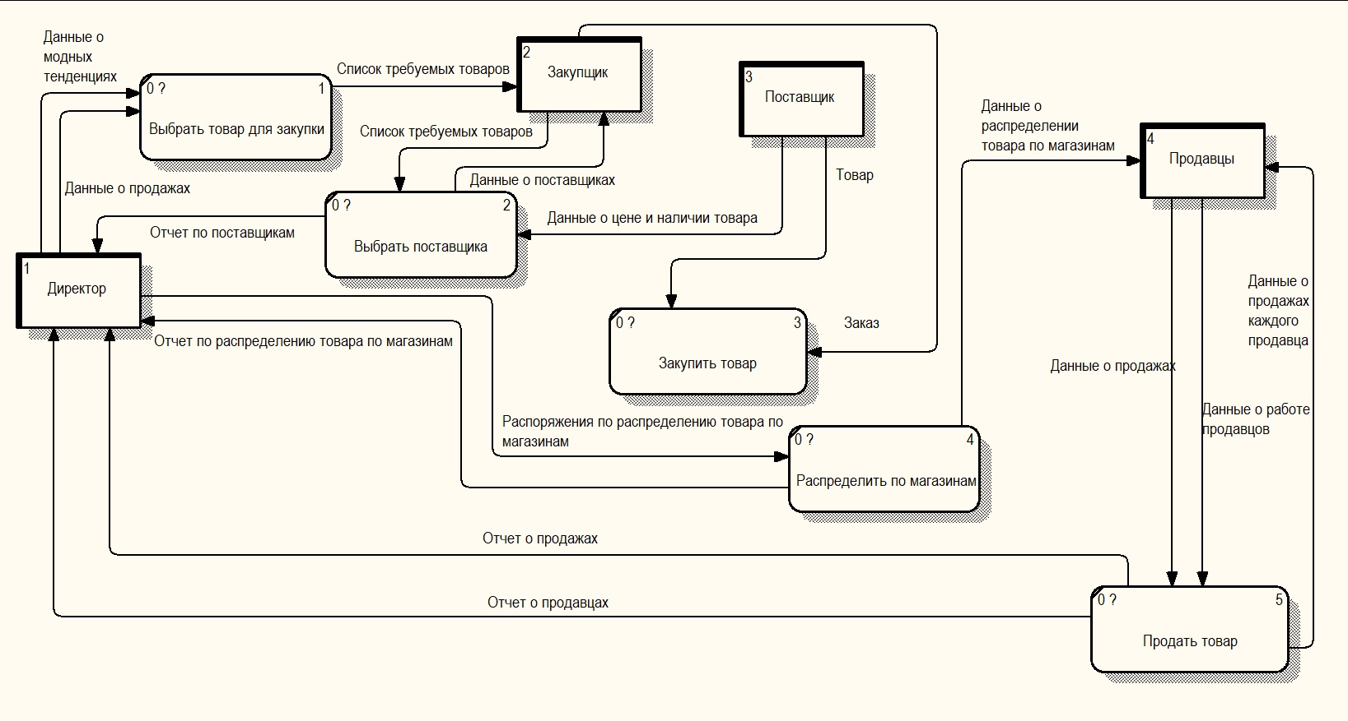
Детализированная диаграмма

Slide 5
Вывод
Выполнение этой лабораторной работы позволяет ознакомиться с методологией DFD диаграмм и СASE - средством CA ERwin Process Modeler.

